Slide 1
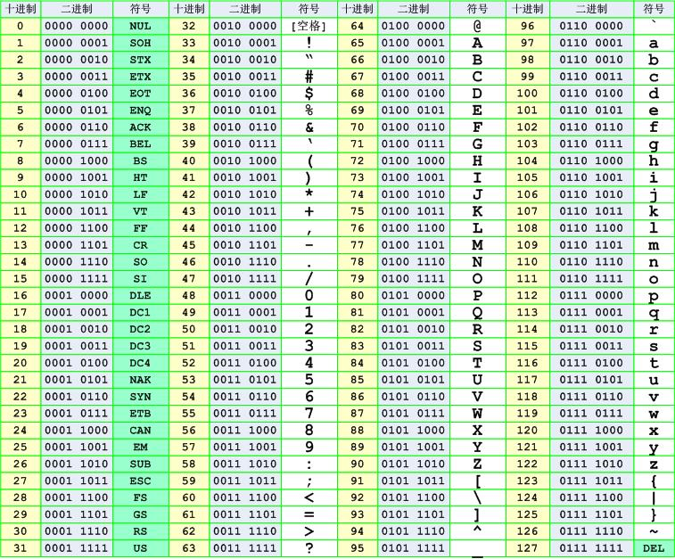
比较（关系）运算符： 字符串相比较，是依次比较字符串对应的ASCII值

Slide 2
逻辑运算符：
and:若结果均为非空（零）值，则输出最后变量的值；
若and两边有一边为零，输出结果均为零
此外，and也可运算关系，其两边均为true时返回true，一边为false则输出false
例子：
a=1 ; b=3 print(a and b) =>3
a=‘c’ ; b=‘d’ print(a and b) =>’d’
a=1 ; b=2 ; c=3 ; d=4 print(a<c and c>b) =>true
or:若一侧为true，则为true；两边均为false时，输出false
若前一项为空（零）值，则继续判断，直到有一项非空并输出此非空值
例子：
a=2 ; b=3 print(a or b) =>2
a=0 ; b=4 print(a or b) =>4
a=1 ; b=2 ; c=3 ; d=4 print(a<c or c<b) =>true
not:结果的相反值
例子：
a=true print(not a) =>false
a=2 ; b=3 print(not a<b) =>false
拓展：
Print(‘*’*20)
=>********************
此处*_为重复多少次
And 和 Or
And：把变量判断完后再
分析并输出
Or：边读取边判断，有
True则输出True
应用：
And:
Useename==‘’ and password==‘’
or：
账户 or 手机号+密码

Slide 3
占位符
格式（占位）符号 | 格式
%% | 输出%号
%s | 字符串
%d | 有符号十进制整数
%f | 浮点数
%c | 字符
%u | 无符号十进制整数
%o | 八进制整数
%x | 十六进制整数（小写字母0x）
%X | 十六进制整数（大写字母0X）
%e | 科学计数法（小写‘e’）
%E | 科学计数法（大写‘E’）
%g | %f和%e的简写
%G | %F和%E的简写
例子：
age=18
name=‘ethan’
print(“我的名字是%s，年龄是%d” %（name,age）)
=>我的名字是ethan，年龄是18
%（——，——··· ···）内‘——’应与前文对应。
%s会进行类型转化
%._f表示保留几位小数

Slide 4
进制：
十进制：dec
八进制：oct
二进制：bin
十六进制：hex
1 1 1 1 1 1 1 1
128 64 32 16 8 4 2 1
二进制与十六进制互转：
四位一对
AB5 <-> 0110 0111 0110
二进制与八进制互转：
三位一对
523 <-> 101 010 011
前缀：
0b：二进制
0o：八进制
0x：十六进制

Slide 5
位运算符（补充）：
针对二进制进行的运算
&类似于and
位运算 | 描述 | 示例
& | 按位与运算符：参与运算的两个值，如果两个值都为1，则该位为1，否则为0 | (a&b)输出12，二进制： 0000 1100
| | 按位与运算符：只要对应的两个二进位有一个为1时，结果就为1。 | （a|b）输出61，二进制： 0011 1101
^ | 按位异或运算符：当对应的二进位相异时，结果为1 | （a^b）输出49，二进制： 0011 0001
~ | 按位取反运算符：对数据的每个二进位取反，即把0变为1，把1变为0，~x类似于-x-1 | （~a）输出-61，二进制： 1100 0011，在一个有符号数的补码形式
<< | 左移动运算符：运算数的各二进位全部左移若干位，由<<右边的数字指定了左移的位数，高位丢弃，低位补零 | a<<2输出240，二进制： 1111 0000
>> | 右移运算符：把“>>”左边的运算数的各二进位全部右移若干位，>>右边的数字指定了移动的位数 | a>>2输出15，二进制： 0000 1111
当 a=0011 1100 //66的二进制
b=0000 1101 //13的二进制

Slide 6

位运算（续）：运算输出为十进制
例子：
&：
0 1 1 0 0 1 1 0
& & & & &
0 0 1 0 0 0 1 0
= = = = =
0 0 1 0 0 0 1 0
对应二进位相与，得结果
5&9
0 1 0 1
&
1 0 0 1
=
0 0 0 1
例子：
~：
~
0 1 1 1 = 7
=
补全： 0 0 0 0 0 1 1 1
前四位取反：1 1 1 1 1 0 0 0
后四位加一：1 1 1 1 0 1 1 1
再取反 0 0 0 0 1 0 0 0 = -8
已知十进制负数求二进制负数
1.正数的原码 》 2.原码取反 》 3.加一
例子：-7的进制
先求+7的二进制
0000 0111 原码
1111 1000 反码
1111 1001 补码
所以：-7的二进制为1111 1001
注意：（后续要改！！！！！！）
判断二进制正负的标准是：
看最高位
最高位为1，为+
最高位为0，为-
~-4:
~
0 0 0 0 0 1 0 0
1 1 1 1 1 0 1 1
1 1 1 1 1 1 0 0
0 0 0 0 0 0 1 1 = 3

Slide 7
位运算符（再续）：n=12 #0000 1100
0 0 0 0 1 1 0 0
0 0 0 0 1 1 0 0
左移符号：<<
右移符号：>>
0 0 0 0 1 1 0 0 0 0
0 0 0 0 1 1 0 0 0 0
高位移出，
低位补零。
结果是n*2^x
X也是左移位数
低位移出，
高位补零。
结果是n/2^x
X也是右移位数
有小数则取整

Slide 8
描述 | 运算符
指数 | **
按位取反、一元加号与减号（+@，-@） | ~ + -
乘、除、取模、整除 | * / % //
加法、减法 | + -
右移、左移 | >> <<
位“And” | &
位运算 | ^ |
比较 | <= < > >=
等于 | <> == !=
赋值 | = %= /= //= -= += *= **=
身份 | Is is not
成员 | In not in
逻辑 | Not > And > Or
例子：
X=30
A=5
B=8
Print(b>a+(x<a+b))
=>true
-----------------
1.(x<a+b)=false=0
2.a+(x<a+b)=5
3.(b> a+(x<a+b))=true
-----------------
布尔类型参与运算
False=0
True =1
()可以改变运算优先级

Slide 9
条件语句：
If
If…else
If…elif…else
格式：
If 条件：
（条件成立时执行的命令）
If 条件：
（条件成立时执行的命令）
Else：
（条件不成立时执行的命令）
If 条件：
（条件1成立时执行的命令）
Elif 条件2：
（条件2成立时执行的命令）
Elif 条件…：
（条件…成立时执行的命令）
Else：
（条件不成立时执行的命令）
条件由运算符构成，
结果为bool类型的语句皆可作为条件。
input
输出
if
else
elif
elif
输出
输出
输出
A=input()
If a==4:
print(4)
Elif a==6：
print(6)
Else:
print(‘空’)

Slide 10
补充内容（无序）

Slide 11
变量用于占内存
1byte = 8bit
1个整数 = 4byte = 32bit
例子：
N=2
=>0000 0000 0000 0000 0000 0000 0000 0010
N=5
=>0000 0000 0000 0000 0000 0000 0000 1001

Slide 12
补充常用内置函数：
Abs：取绝对值
Pass：本身无意义，起结构支撑作用

